Slide 1
Rumbo Sustentable: Impulsando a emprendedores de la Ciudad de Corrientes.
Desarrollado por: Carolina Graciela Marturet
Para: Cumbre de Datos
Fecha: 26/09/23

Slide 2
Rumbo sustentable
Descripción del proyecto
Mi proyecto tiene como objetivo fomentar la sustentabilidad y el cuidado del medio ambiente entre los emprendedores locales de la Ciudad de Corrientes, mediante reciclaje y reducción de residuos, utilización de medidas sustentables, etc.
¿Cómo?
Brindándoles herramientas y aprovechando la existencia de Puntos Verdes y de la Recolección Diferenciada, datos obtenidos del Portal Abierto de la Ciudad de Corrientes, para agilizar y facilitar la separación y reciclaje de sus residuos generados durante las operaciones de sus emprendimientos.

Slide 3
Rumbo sustentable
Este proyecto tiene como etapas clave:
Educación y concientización.
Asesoramiento personalizado y colaboración con “La Muni en tu Barrio” y “Ñande Huerta”.
Promoción del uso de Puntos Verdes y de la Recolección Diferenciada.
Seguimiento y reporte de emprendedores.
Certificaciones de esfuerzo sostenible.
Red de emprendedores.
Seguimiento y funcionalidad del proyecto.

Slide 4
Rumbo sustentable
Educación y concientización:
Aplicación de talleres que proporcionan información de importancia en el tema.
Fomenta la interacción entre participantes y genera interés.
Utilización de diversos recursos, como presentaciones visuales, etc.
Aprendizaje sobre reciclaje, degradación de residuos, sustitución de materiales, impacto, etc.
Asesoramiento y colaboración con “La Muni en tu Barrio” y “Ñande Huerta”:
Los asesoramientos personalizados nos van a ayudar a resolver problemáticas propias de cada emprendedor.
La conjunción con “La Muni en tu Barrio” propone asesoramiento con expertos.
La conjunción con “Ñande Huerta” propone generar más ampliación de conocimiento, aportando información sobre la separación de orgánicos y el compostaje.

Slide 5
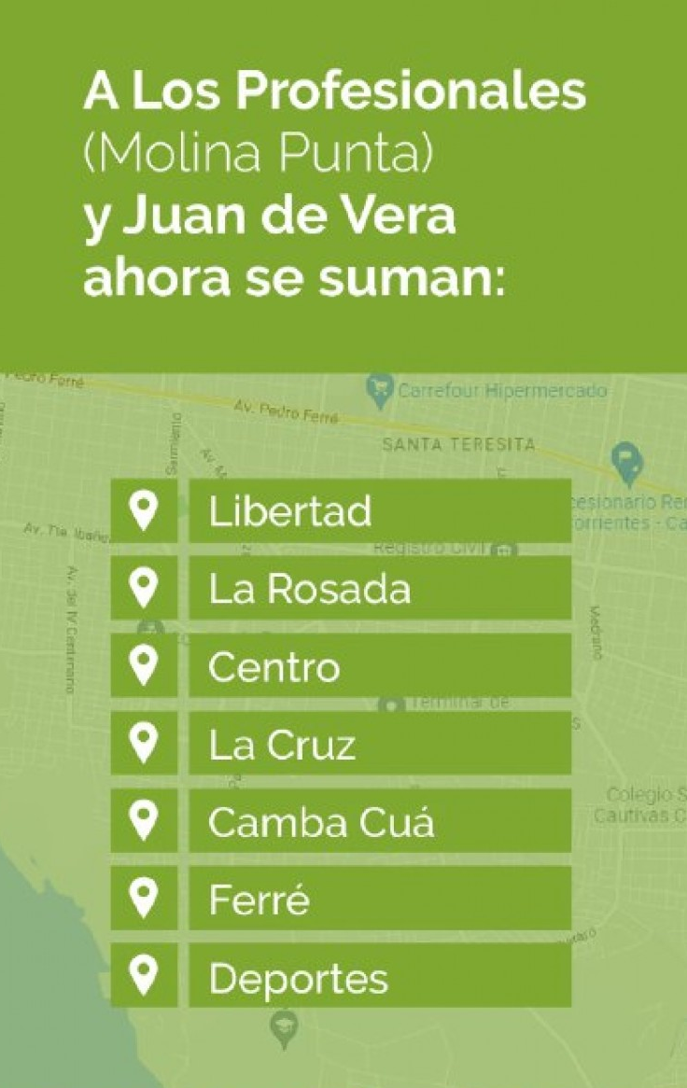
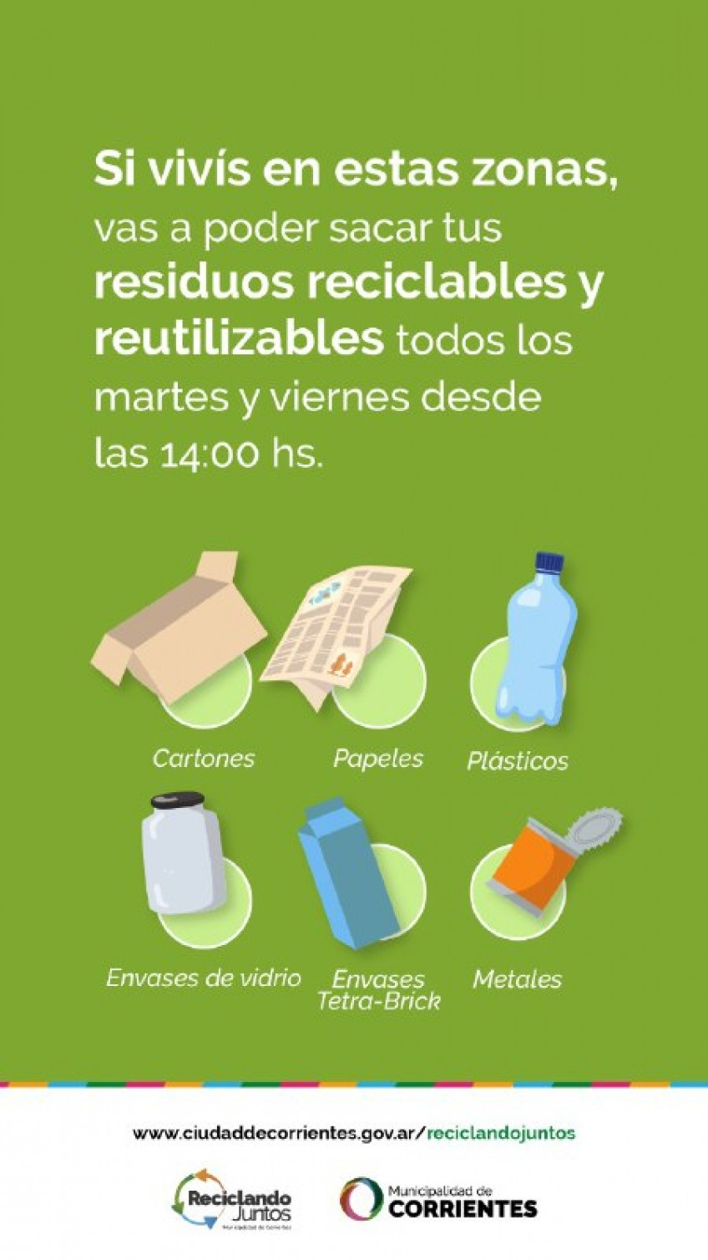
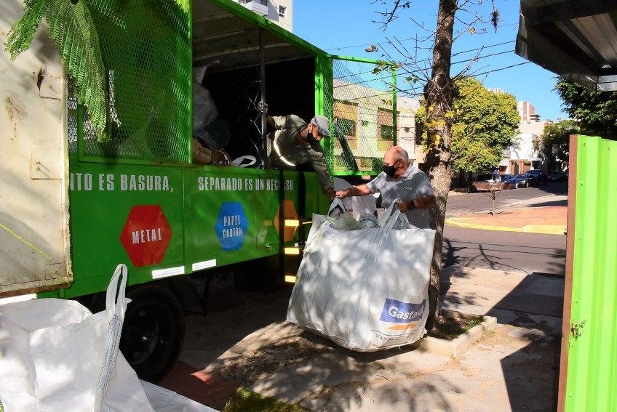
Rumbo sustentable
Promoción del uso de Puntos Verdes y de Recolección Diferenciada:
Es un aliado estratégico para esta iniciativa.
Facilita al emprendedor la sustentabilidad en su proyecto, al tener acceso a formas rápidas y eficientes de entregar y clasificar sus residuos.
Estos Datos de las ubicaciones fueron obtenidos del Portal de Datos Abiertos.
Seguimiento y reporte:
Durante la Recolección Diferenciada o la utilización de Puntos Verdes, se puede utilizar una plataforma para llevar registro de sus residuos separados, así como también de sus participaciones en talleres y cambios generados positivamente en su emprendimiento.

Slide 6
Rumbo sustentable
Certificaciones de esfuerzo:
El esfuerzo debe ser valorado y reconocido, mediante certificaciones que les permite tener mayor visibilidad.
Esto genera mayor interés, compromiso y competencia.
Puede motivar a quienes no estén interesados en la iniciativa.
Red de emprendedores:
Incubadora general.
Destacar a quienes estén comprometidos con prácticas sustentables.

Slide 7
Rumbo sustentable
Seguimiento y funcionalidad del proyecto:
Al aplicar el proyecto, se podrá realizar un seguimiento:
Indicadores clave de rendimiento para evaluar el éxito.
Recopilar datos para una evaluación continua.
Ajustar desvíos y realizar mejoras.
Realizar reportes e informes.

Slide 8
Rumbo sustentable
Conclusión
Reconozco que la sustentabilidad no es solo una opción, sino una necesidad imperante en la actualidad, generar en mi un compromiso en brindar a los emprendedores las herramientas para estas prácticas más sustentables.
Creo en el enfoque de este proyecto y en el interés de la comunidad por la sustentabilidad.

Slide 9
¡Gracias!

Slide 10
Rumbo sustentable
Utilización de Datos Abiertos del Portal de Corrientes:
https://datos.ciudaddecorrientes.gov.ar
Acceso a mi repositorio de Github:
https://github.com/caromarturet/Repo-CumbredeDatos

